Slide 1


Netzwerk Teilchenwelt
Die Tür zur Welt der kleinsten Teilchen für Jugendliche und Lehrkräfte
Philipp Lindenau; Niklas Herff
Forschung trifft Schule @home - Astrophysik
27.09.2022

Slide 2
Übersicht
Was ist das Netzwerk Teilchenwelt?
Aktivitäten für Jugendliche
Aktivitäten für Lehrkräfte
Unterrichtsmaterialien
Weitere Angebote

Slide 3
Übersicht
Was ist das Netzwerk Teilchenwelt?
Aktivitäten für Jugendliche
Aktivitäten für Lehrkräfte
Unterrichtsmaterialien
Weitere Angebote

Slide 4
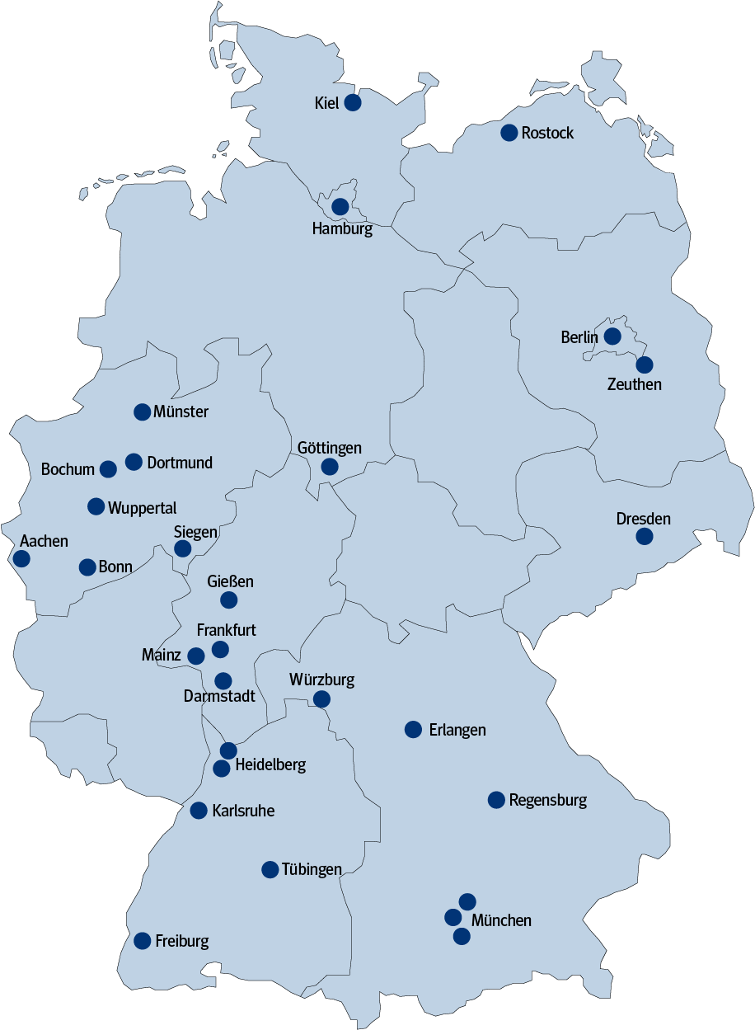
Netzwerk Teilchenwelt
30 Standorte (Unis / MPIs / KIT / DESY / …) + CERN
  ~ 150 Vermittler:innen (engagierte junge Wissenschaftler:innen)
  ~ 4.000 Jugendliche und Lehrkräfte nehmen pro Jahr an
  unseren Veranstaltungen teil
Seit 2010 Teilchen- und Astroteilchenphysik,
seit 2020 auch Hadronen- und Kernephysik
Gemeinsames Ziel: Forschung erlebbar machen!

Slide 5
Übersicht
Was ist das Netzwerk Teilchenwelt?
Aktivitäten für Jugendliche
Aktivitäten für Lehrkräfte
Unterrichtsmaterialien
Weitere Angebote

Slide 6
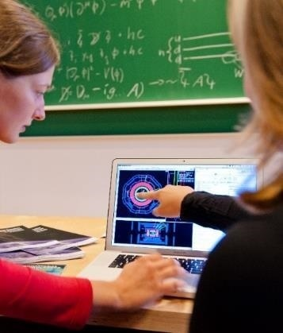
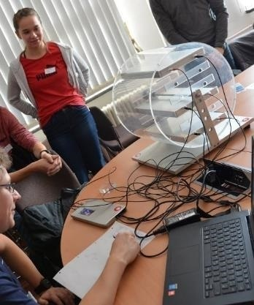
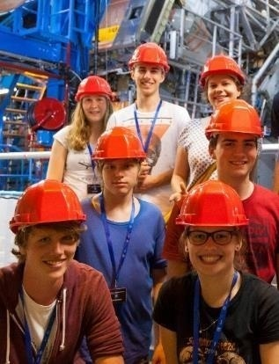
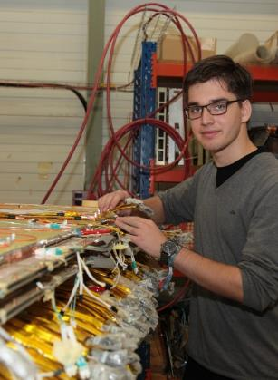
Stufenprogramm für Jugendliche
© Juliana Socher
© Netzwerk Teilchenwelt
© Netzwerk Teilchenwelt
© Michael Hoch
Masterclasses in Schulen, Lernorten oder online
Eigenes Engagement, Detektor-Projekte, …
Mehrtägige Workshops
z. B. CERN u. Mainz
Forschungs-
projekte (Standorte/CERN)
Notes:
Bauen aufeinander auf bzw. stellen Voraussetzung dar

Slide 7

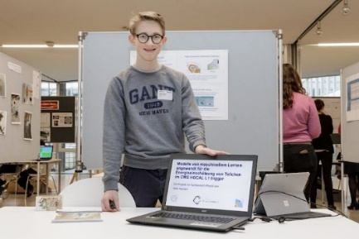
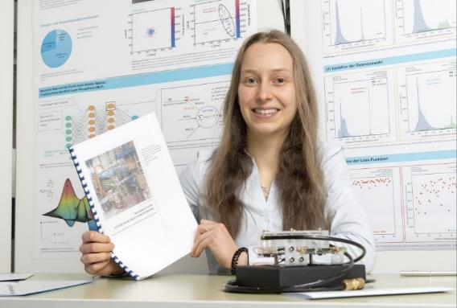
Stufenprogramm für Jugendliche
© FZ Jülich / Ralf-Uwe Limbach
© Juliana Socher
© Netzwerk Teilchenwelt
© Netzwerk Teilchenwelt
Masterclasses in Schulen, Lernorten oder online
Eigenes Engagement, Detektor-Projekte, …
Mehrtägige Workshops
z. B. CERN u. Mainz
© Wirtschaftsjunioren NRW
Notes:
Bauen aufeinander auf bzw. stellen Voraussetzung dar

Slide 8
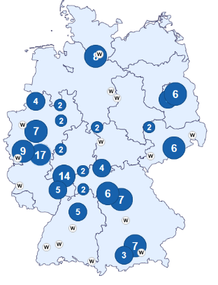
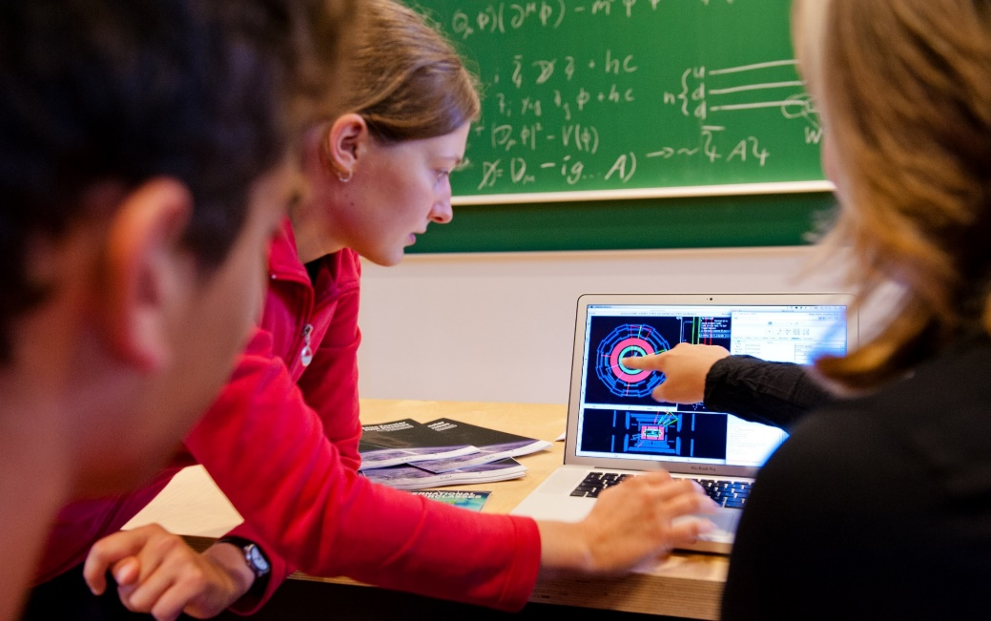
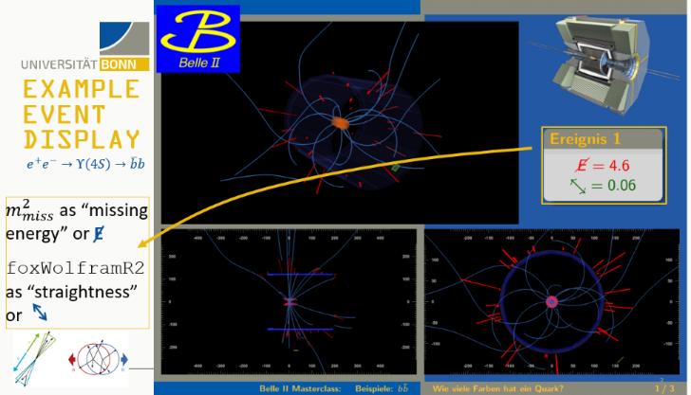
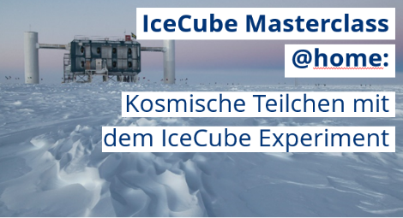
Aktivitäten für Jugendliche
Basisprogramm: Masterclasses
Eintägig, an Schulen, Unis, Schülerlaboren, Museen etc.
Einführende Vorträge
Analyse von Originaldaten
  Teilchenphysik (z. B. LHC, Belle II)
  Astroteilchenphysik (z. B. IceCube, Pierre-Auger-Observatorium)
  Kern- und Hadronenphysik (z. B. ALICE, Hadronentherapie)
Ergebnis bringt Erkenntnisgewinn oder beantwortet eine anfangs gestellten Forschungsfrage
Jugendliche treffen role models
In Präsenz oder online als Masterclass@home
  Anmeldung als ganze Klassen/Kurse oder einzeln (ab 15 Jahren)
> 160 Masterclasses in 2019
Notes:
Masterclasses: LHC [ATLAS (2x), CMS, ALICE (2x), LHCb], → Standorte fokussieren sich auf eigene Forschungsthemen
Eintägig, echte Daten, Jugendliche treffen role models (+ Nature of Science)

Slide 9
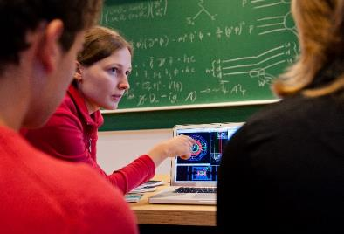
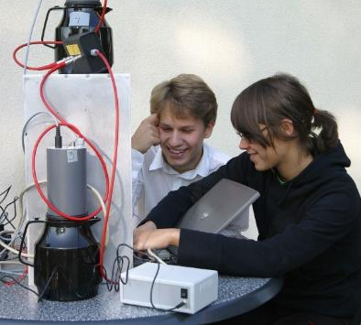
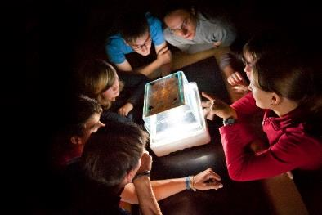
Aktivitäten für Jugendliche
Bezug Experiment
↕
Theorie
Unmittelbarer Kontakt zur Grundlagen-forschung
Forscher/in für einen Tag
Analyse
echter Daten
Informieren über Forschung
Authentische Erfahrungen
Einblick in den Forschungs-prozess
Eigene „hands-on“ Aktivitäten
Wissen-schaft erleben
Persönlicher Kontakt zu Wissen-schaftlern
Fotos: Netzwerk Teilchenwelt
Notes:
Das Konzept:
Jugendliche und Lehrkräfte haben die Möglichkeit durch das Netzwerk einen unmittelbaren Kontakt zur Grundlagenforschung und natürlich den persönlichen Kontakt zu jungen Wissenschaftlern zu bekommen. Sie bekommen einen Einblick in die Arbeitswelt der Wissenschaftler und können selbst für einen Tag als Forscher handeln. Mit echten Daten vom CERN oder bei eigenen Messungen von Teilchen, die aus dem Kosmos kommen, lernen sie, wie man Elektronen, Quarks und Co. untersucht und sind dabei ganz nach an der aktuellen Forschung. Denn natürlich dürfen die neuesten Erkenntnisse aus der Forschung und das Higgs-Teilchen nicht fehlen.

Slide 10
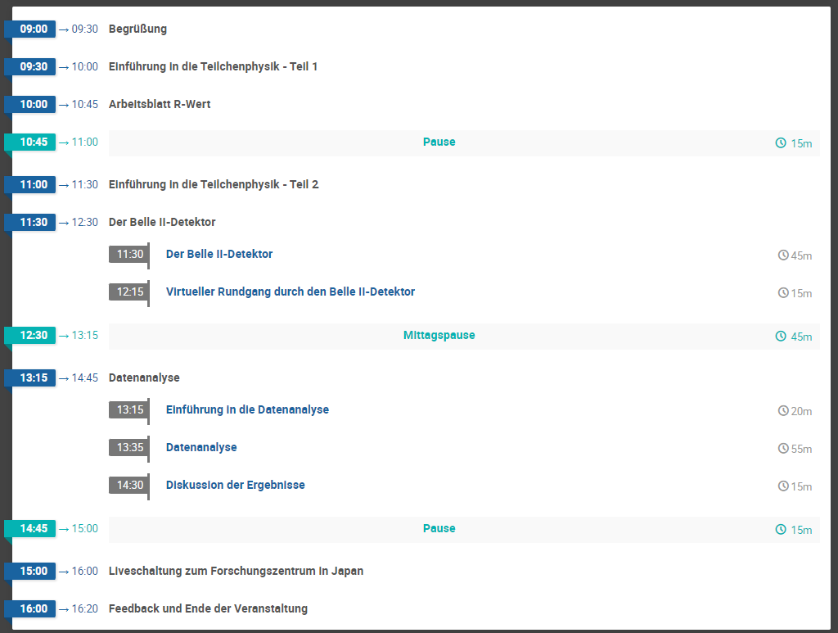
Aktivitäten für Jugendliche – Beispiel Masterclass

Slide 11
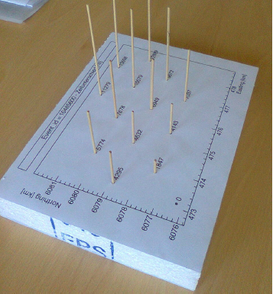
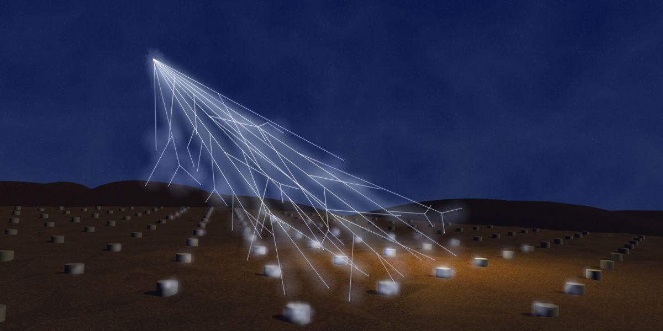
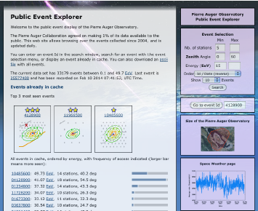
Astroteilchen-Angebote: Masterclasses
Pierre-Auger-Observatorium
ASPERA/G.Toma/A.Saftoiu
Notes:
Detektoren für Jugendliche: Zur Ausleihe nach vorheriger Fortbildung, Geeignet für kleinere Gruppen in allen Programmstufen, für Forschungswochen/Projektarbeiten, verschiedene Messungen (Winkel, Lebensdauer, Abschirmung), Einstieg für Jugendliche ins NTW

Slide 12
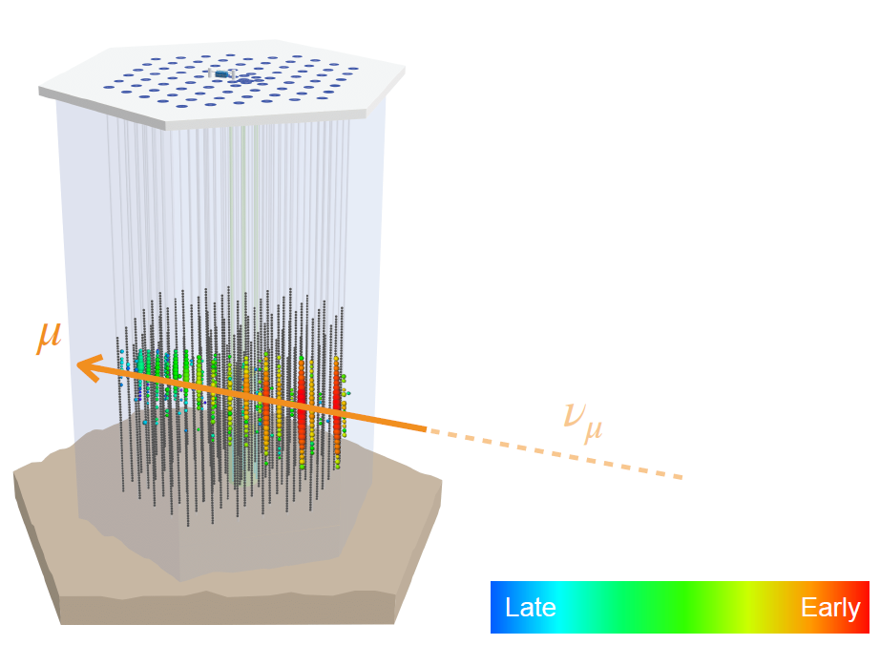
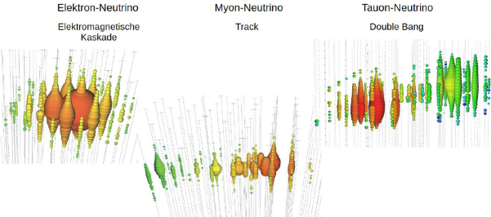
Astroteilchen-Angebote: Masterclasses
Pierre-Auger-Observatorium
IceCube
ASPERA/G.Toma/A.Saftoiu
Abb.: Cristina Lagunas Gualda, https://arxiv.org/abs/1612.05093
Quelle: Brostean-Kaiser, https://indico.cern.ch/event/1142172/contributions/4793506/attachments/2412346/4128220/IceCubeMasterclass-EinOnlinekonzept.pdf
Notes:
Detektoren für Jugendliche: Zur Ausleihe nach vorheriger Fortbildung, Geeignet für kleinere Gruppen in allen Programmstufen, für Forschungswochen/Projektarbeiten, verschiedene Messungen (Winkel, Lebensdauer, Abschirmung), Einstieg für Jugendliche ins NTW

Slide 13
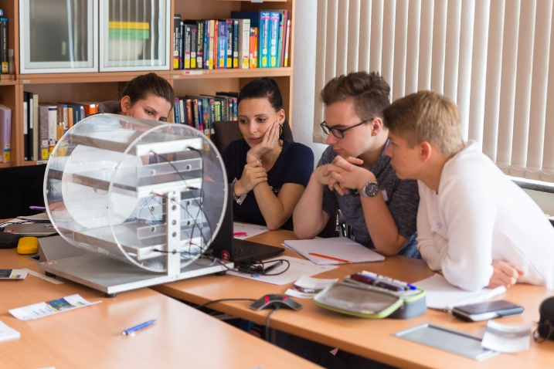
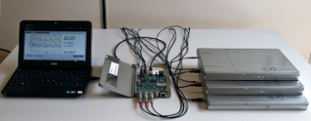
Astroteilchen-Angebote: Detektoren
Detektoren für Jugendliche
  Szintillations-Detektoren (CosMO)
Notes:
Detektoren für Jugendliche: Zur Ausleihe nach vorheriger Fortbildung, Geeignet für kleinere Gruppen in allen Programmstufen, für Forschungswochen/Projektarbeiten, verschiedene Messungen (Winkel, Lebensdauer, Abschirmung), Einstieg für Jugendliche ins NTW

Slide 14
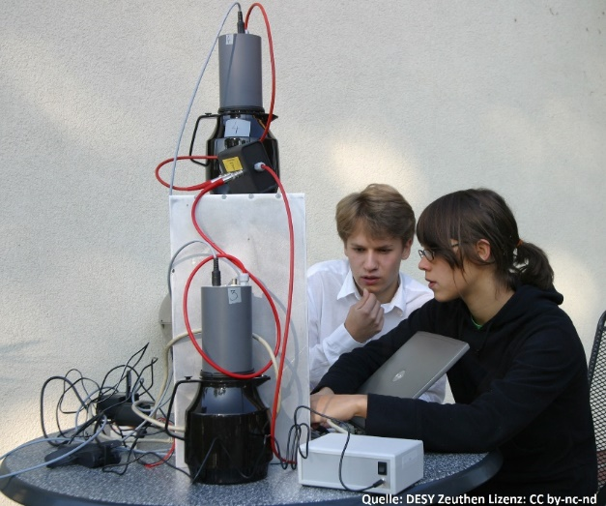
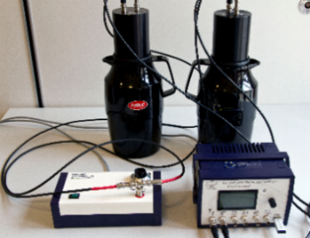
Astroteilchen-Angebote: Detektoren
Detektoren für Jugendliche
  Szintillations-Detektoren (CosMO)
  Cherenkov-Detektoren (Kamiokannen)
Notes:
Detektoren für Jugendliche: Zur Ausleihe nach vorheriger Fortbildung, Geeignet für kleinere Gruppen in allen Programmstufen, für Forschungswochen/Projektarbeiten, verschiedene Messungen (Winkel, Lebensdauer, Abschirmung), Einstieg für Jugendliche ins NTW

Slide 15
Astroteilchen-Angebote: Detektoren
Detektoren für Jugendliche
  Szintillations-Detektoren (CosMO)
  Cherenkov-Detektoren (Kamiokannen)
Ausleihbar an NTW Standorten
Gut geeignet für Forschungswochen und Projektarbeiten
Verschiedene Messungen (Winkel, Lebensdauer, Abschirmung)
Notes:
Detektoren für Jugendliche: Zur Ausleihe nach vorheriger Fortbildung, Geeignet für kleinere Gruppen in allen Programmstufen, für Forschungswochen/Projektarbeiten, verschiedene Messungen (Winkel, Lebensdauer, Abschirmung), Einstieg für Jugendliche ins NTW

Slide 16

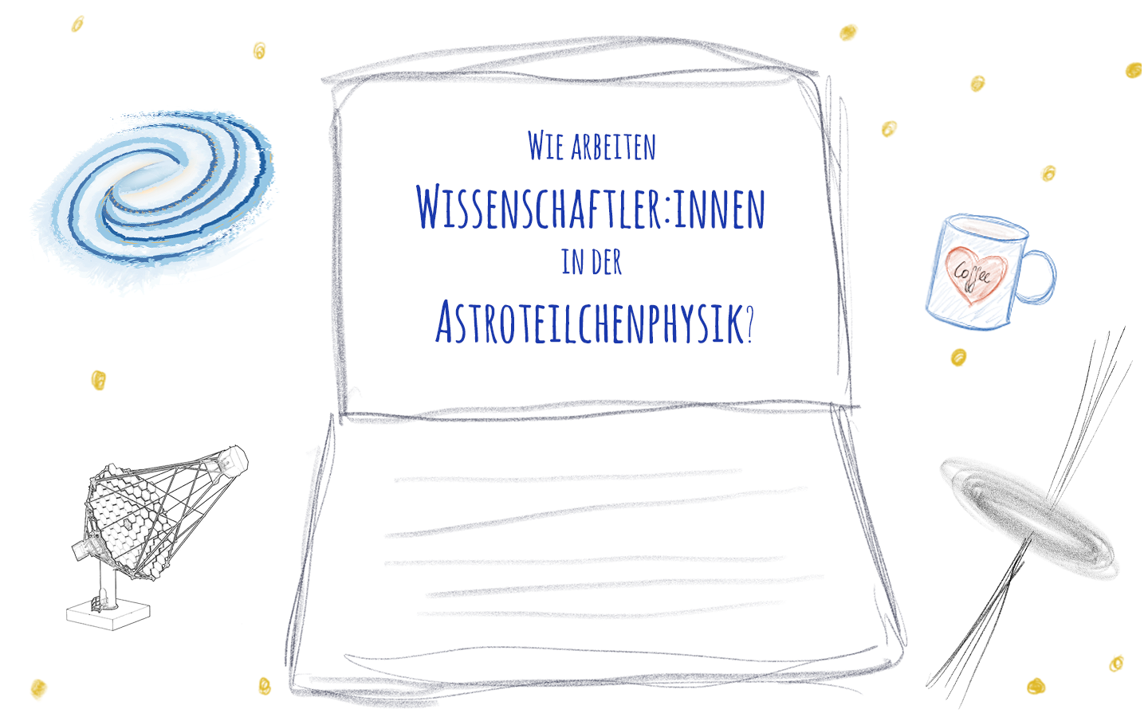
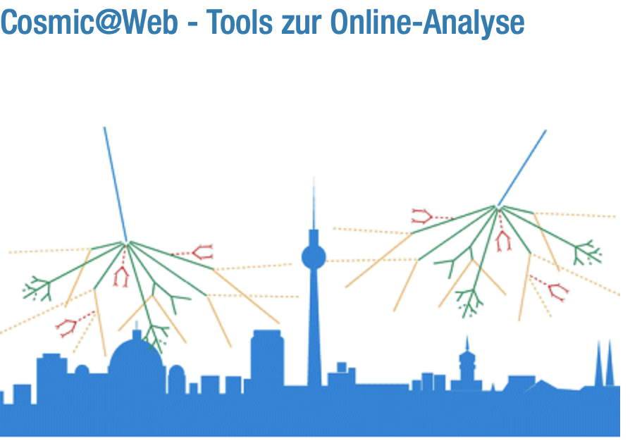
Astroteilchen-Angebote: Cosmic@Web
Cosmic@Web Grundlagenwissen Experimentbeschreibung
Bedienungsanleitung
Glossar Literaturhinweise
ausführliche Analysen
Datenfilter
Regelmäßig digitale Workshops für Jugendliche und Lehrkräfte (2h)
Abb.: Carolin Schwerdt

Slide 17
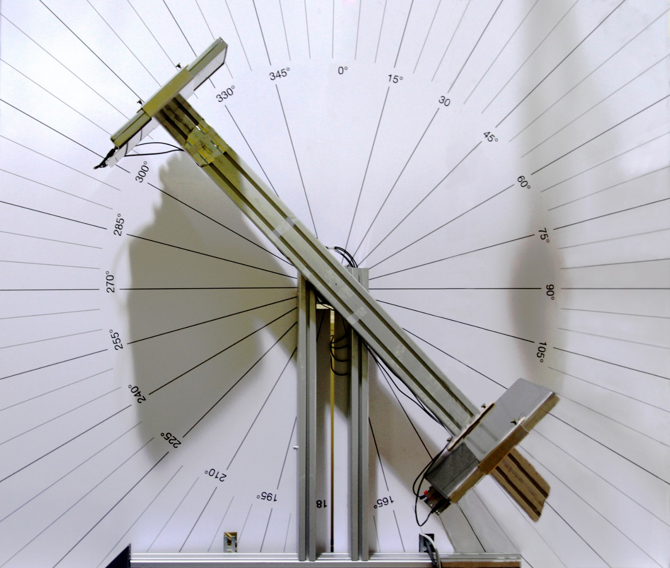
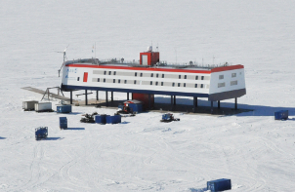
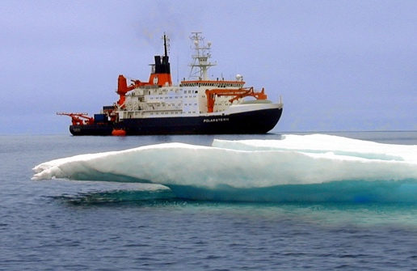
Astroteilchen-Angebote: Cosmic@Web
Experimentelle Daten zur Untersuchung von kosmischen Teilchen, u. a.:
Lebensdauer von Myonen
Abhängigkeiten der Myonenrate von unterschiedlichen Faktoren
CosMO-Mühle (Zeuthen)
Neumayer III Station (Antarktis)
Forschungsschiff Polarstern

Slide 18
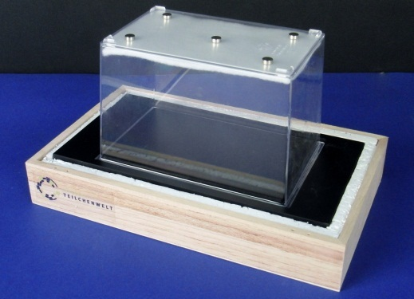
Astroteilchen-Angebote: Nebelkammern

Slide 19
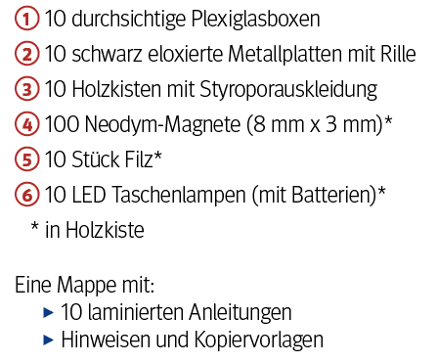
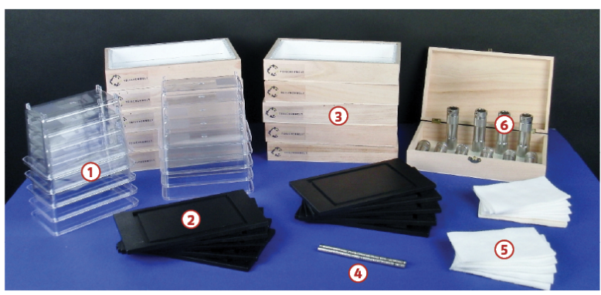
Astroteilchen-Angebote: Nebelkammern
Jedes Set beinhaltet Material für den Bau von 10 Nebelkammern:
Anleitung mit Kopiervorlagen, Hintergrundwissen, weiterführenden Links
Nicht enthalten sind Verbrauchsmaterialien (Isopropanol, Trockeneis) und Schutzausrüstung (Schutzbrillen, Handschuhe)

Slide 20
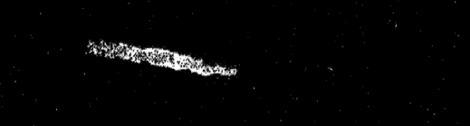
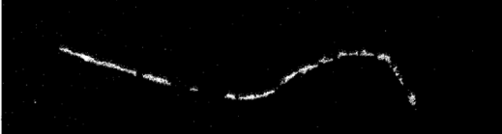
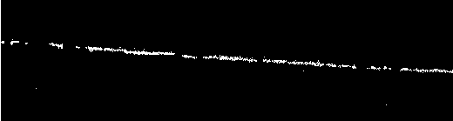
Astroteilchen-Angebote: Nebelkammern
Identifikation von Teilchenspuren
Dicke, kurze Spuren
  α-Teilchen (Helium-Kern)
  aus Zerfall von Radon
Dünne, krumme Spuren
  niederenergetische Elektronen
  oder Positronen
  aus β-Strahlung oder kosmischen
  Strahlung
Dünne, lange, gerade Spuren
  hochenergetische e+, e- oder
  Myonen aus kosmischen
  Strahlung

Slide 21
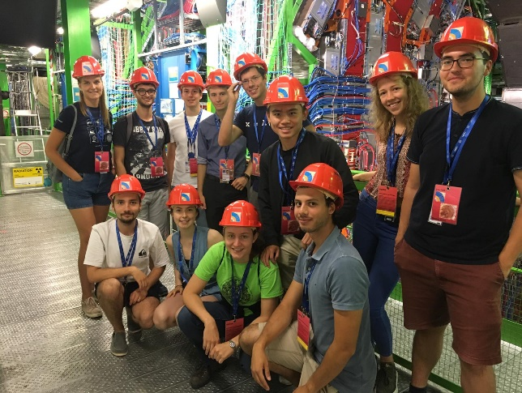
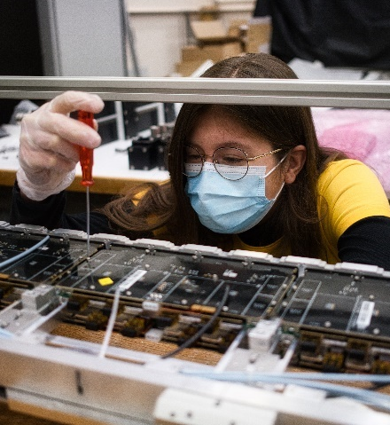
Vertiefungsprogramme am CERN
60 Jugendliche pro Jahr bei CERN-Workshops (4 Tage)
  Führungen, Vorträge, Treffen mit Forschenden
COVID-Variante: CERN-Workshop@home
  online-Führungen, Fachvorträgen, Q&A, Escape-Game
10 Jugendliche pro Jahr zu CERN-Projektwochen (2 Wochen)
  Arbeit am eigenen Forschungsprojekt
  Für Besondere Lernleistung, 5. Prüfungskomponente,
  Jugend-forscht, o.ä.
  Vor- und Nachbereitung am Standort
  Besondere Führungen
© Netzwerk Teilchenwelt
© Moritz Springer
Notes:
Teilnahme an Workshop ist Voraussetzung für Projektwochen

Slide 22
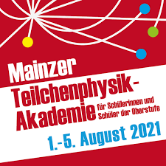
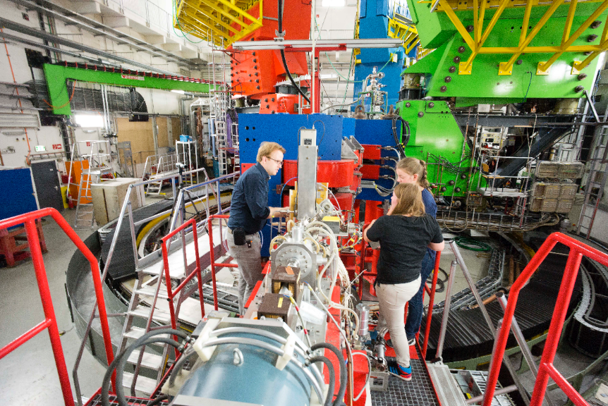
Vertiefungsprogramm am Knotenpunkt Mainz
Teilchenphysik-Akademie
12-20 Jugendlichen pro Jahr
5-10 Tage
2022: 08.08. – 18.08., Bewerbung offen bis 15.05.
Vorlesungen und Besichtigungen
  Nature of Science
Experimente in Kleingruppen
  Flüssigszintillatoren
  Gasbasierte Detektoren
  Datenanalyse und Simulation
Präsentation der Ergebnisse
© Stefan F. Sämmer, JGU

Slide 23


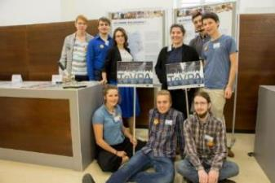
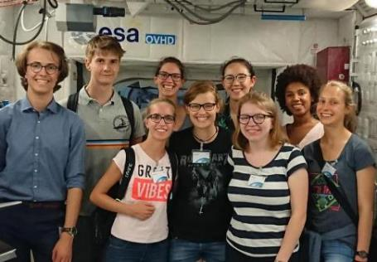
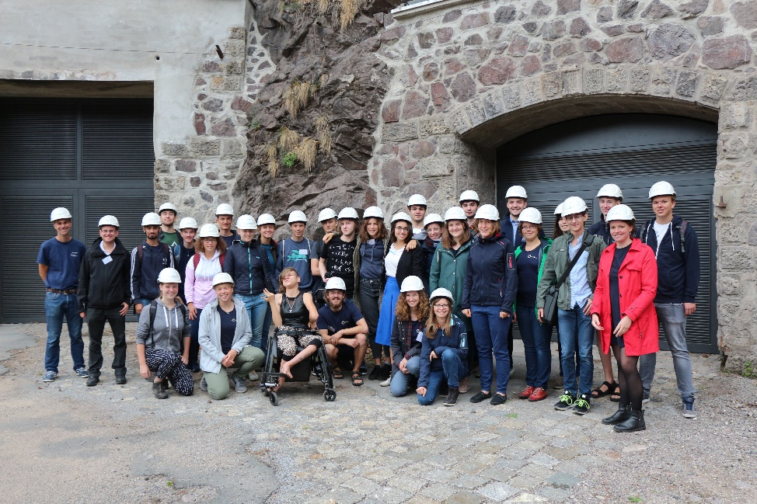
Und danach…?
SCHOOL
RESEARCH GROUPS
Fellows: junge Physik-Studierende, z.T. noch Schüler:innen
  Ca. 200 Fellows, 50% weiblich
  Alumni von CERN-Workshops und Teilchenphysik-Akademie
  Lokale Angebote: Praktikum, Exkursion, Seminar, Stammtisch, Outreach Veranstaltungen etc.
  Frühzeitig Anbindung an Forschungsgruppen
  Weiterbildungsangebote wie Fellow-Schule
© Saskia Plura
© DESY / Ashley Jones
© Netzwerk Teilchenwelt
Notes:
Fellows können dann (je nach Studienwahl) auch irgendwann zu Vermittler:innen werden

Slide 24
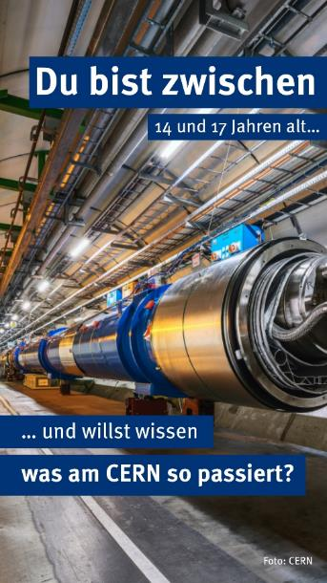
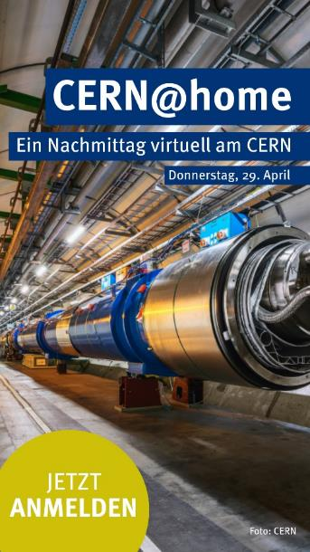
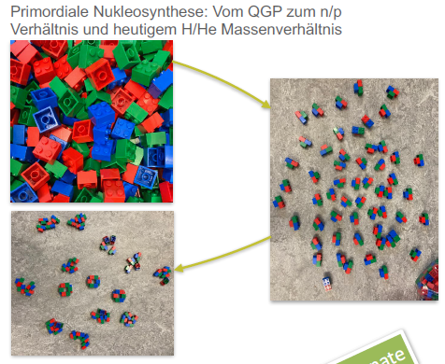
Angebote für U15
CERN@home – Nachmittag für Zielgruppe 14 - 17 Jahre
Aktivitäten am Knotenpunkt Münster
  Lego-Projekte
  Kernphysik-Workshops mit Nebelkammern
Notes:
Auch nach COVID noch CERN@home (20.04.)

Slide 25
Übersicht
Was ist das Netzwerk Teilchenwelt?
Aktivitäten für Jugendliche
Aktivitäten für Lehrkräfte
Unterrichtsmaterialien
Weitere Angebote

Slide 26
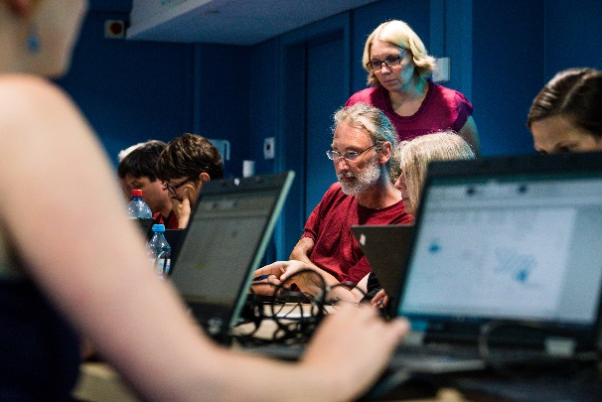
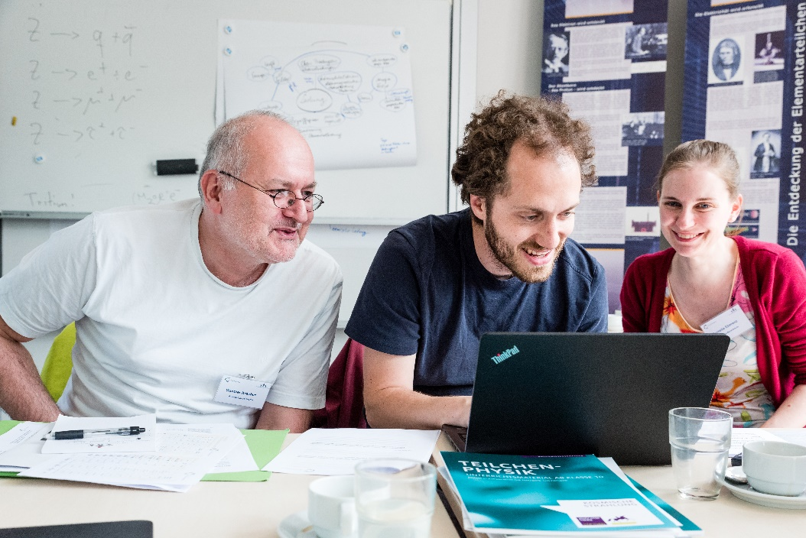
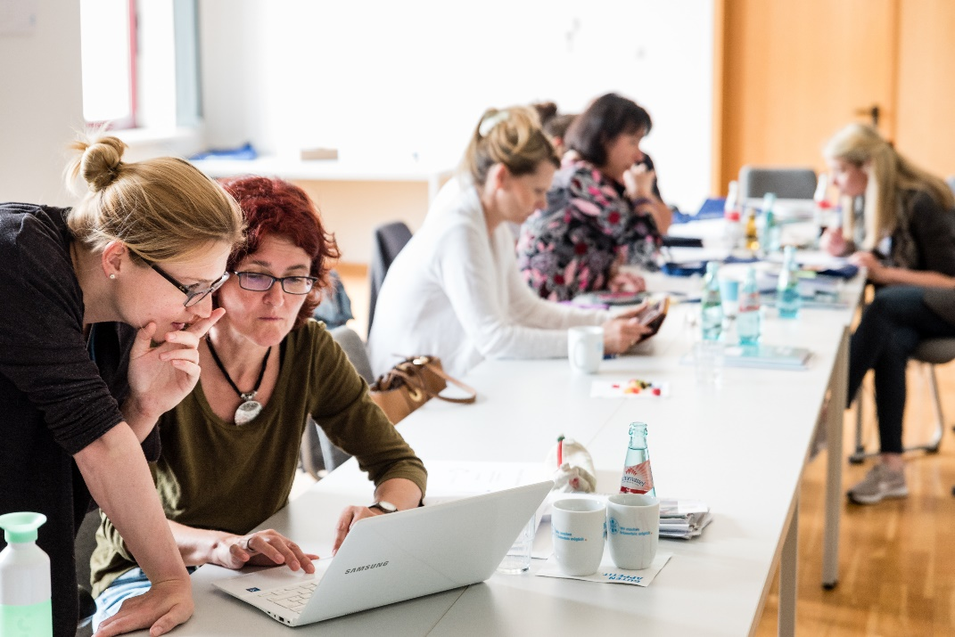
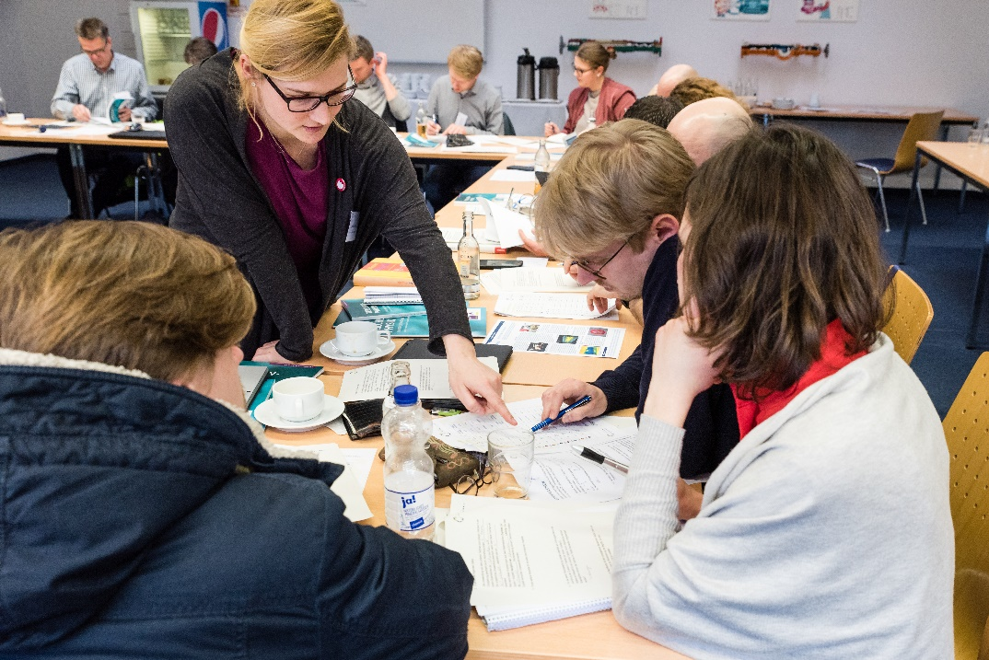
Forschung trifft Schule
Foto: Philipp Lindenau
in Kooperation mit
Dr. Hans Riegel-Stiftung
Basisprogramm:
  2 tägige Fortbildung
Qualifizierungsprogramm:
  Multiplikatoren Schulung
Vertiefungsprogramm:
  Jährlich: CERN Summer School
  Eine Woche im Juli
Digitale Fortbildungen:
  Von der Kollision zur Entdeckung
  Cosmic@Web Workshops
  Mehrwöchige Veranstaltungsreihen
Foto: Philipp Lindenau
Foto: Philipp Lindenau
Foto: Philipp Lindenau

Slide 27
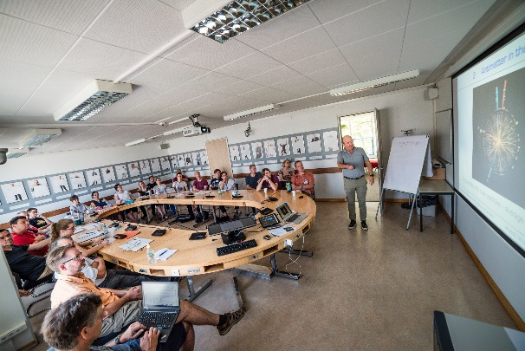



CERN Summerschool
24.07-30.07.22
https://indico.cern.ch/event/1131641/
Bewerbung ab 01.04. bis Ende April möglich
Voraussetzung: Teilnahme an einer einführenden NTW Fortbildung
Foto: Philipp Lindenau
Foto: Philipp Lindenau
Foto: Philipp Lindenau
Foto: Philipp Lindenau

Slide 28
Übersicht
Was ist das Netzwerk Teilchenwelt?
Aktivitäten für Jugendliche
Aktivitäten für Lehrkräfte
Unterrichtsmaterialien
Weitere Angebote

Slide 29


Unterrichtsmaterial Teilchenphysik
Gefördert durch die Joachim Herz Stiftung
enge Kooperation mit Lehrkräften
modulare Sammlung von Handreichungen für Lehrkräfte
4 Bände
Kostenfrei erhältlich
  Online www.teilchenwelt.de/tp
  Druckexemplar bei Netzwerk Teilchenwelt

Slide 30


Band 1: Ladungen, Wechselwirkungen u. Teilchen
Ca. 100 Seiten Hintergrundinformationen
Einführung in das Standardmodell
Spiralcurriculum, didaktische u. fachliche Hinweise
Anknüpfungspunkte an typische Lehrplaninhalte
Konsistente und schulgeeignete Begriffsbildung
Forschungsziele
Beschleuniger & Detektoren
Zahlreiche Aufgaben
Band 2: Forschungsmethoden
Notes:
Im Material „Wechselwirkungen, Ladungen und Elementarteilchen“ (Band 1) sind auf ca. 100 Seiten Hintergrundinformationen für Lehrkräfte sowie ein ausführlicher Fachtext zu den grundlegenden Konzepten der Elementarteilchenphysik zusammengestellt. Darüber hinaus sind eingehende methodische und fachliche Hinweise enthalten.
Der Fachtext wurde speziell für Lehrkräfte entwickelt, lässt sich aber auch für Schüler/innen im Leistungskurs Physik/Fach mit erhöhtem Anforderungsniveau verwenden. Zur Umsetzung des Fachtextes im Unterricht wurde ein Spiralcurriculum entwickelt. Dadurch wird eine wiederkehrende Beschäftigung mit den grundlegenden Konzepten der Elementarteilchenphysik in differenzierter Form und Tiefe, in unterschiedlichem Umfang, auf sich steigerndem Niveau und auf der Grundlage unterschiedlicher Vorkenntnisse im Physikunterricht möglich.
Alle Aufgabenblätter werden künftig online zur Verfügung stehen.
Das Material zu den Forschungsmethoden der Teilchenphysik (Band 2) soll einen Einblick in die Forschungsziele der experimentellen Teilchenphysik, den Aufbau und die Funktionsweise von Teilchenbeschleunigern sowie die Auswertung der Daten, die mithilfe von Teilchendetektoren aufgenommen werden. Auf der Grundlage von Aufgaben in unterschiedlichen Formaten und Zusatzmaterialien wie Arbeitsblättern ist eine vielfältige Beschäftigung mit den Inhalten möglich. Darüber hinaus werden Materialien von Teilchenphysik-Masterclasses von Netzwerk Teilchenwelt bereitgestellt, die im Unterricht eine eigenständige Auswertung von echten Daten des ATLAS-Detektors durch die Schüler ermöglichen.

Slide 31




Band 3: Kosmische Strahlung
32 Seiten
Fokus: Untersuchung von Myonen mit CosMO-Detektoren
Hintergrundinfos für Lehrkräfte
Fachtext für Schüler/innen
Aktivitäten, Aufgaben und Lösungen
Notes:
Band 3 „Kosmische Strahlung“ bietet Einblicke in das faszinierende Forschungsfeld der Astroteilchenphysik. Dabei steht die experimentelle Untersuchung von kosmischen Teilchen am Beispiel der Myonen im Vordergrund. Lehrkräfte erhalten in dem 32-seitigen Heft Hintergrundinformationen sowie Ideen und Anregungen, wie sich das Thema in den Unterricht einbinden lässt. Außerdem enthält die Broschüre Fachtexte und Experimente für Schüler/innen, die durchentsprechende Aufgaben und Lösungen sowie einem Überblick an weiterführenden Materialien zum Thema ergänzt werden.

Slide 32


Band 4: Mikrokurse
4 Kurse
Zeitbedarf jeweils 1-2 Unterrichtsstunden
Anknüpfung an klassische Lehrplanthemen, z.B. waagerechter Wurf mit Anti-Wasserstoff
mit Aufgaben und Lösungen
Notes:
In den Lehrplänen einiger Bundesländer gibt es noch keinen eigenständigen Themenbereich Teilchenphysik. Für diesen Fall sind die in Band 4 vorgestellten Mikrokurse zusammengestellt worden. Er bietet vier Kurse, die auf originelle Weise eine Brücke von klassischen Lehrplanthemen zu aktuellen Forschungsgegenständen der Teilchenphysik schlagen. Denn viele der im Physikunterricht behandelten Themen lassen sich leicht um einen Bezug zur modernen Physik und insbesondere der Teilchenphysik ergänzen. Der zeitliche Bedarf für die Behandlung eines Kurses beträgt ca. ein bis zwei Unterrichtsstunden. Zu jedem Kurs werden Einsatzmöglichkeiten und wünschenswerte Vorkenntnisse der Schüler angegeben. Auf mögliche Erweiterungen und Vertiefungen wird hingewiesen.

Slide 33



LEIFI Physik Portal
Kapitel zur Teilchenphysik

Slide 34


Teilchensteckbriefe
61 Karten: Materie- und Antimaterieteilchen, Austausch-teilchen, Higgs-Boson
Ordnen, diskutieren, vertraut werden
Handreichung mit methodischen Anregungen

Slide 35
Arbeitsblätter: Teilchenidentifikation mit Detektoren
Originaldaten vom OPAL Experiment (LEP)
Identifikation von Teilchen/Anti-Teilchen
Umwandlungen des Z-Teilchens

Slide 36


Blasenkammeraufnahmen / GeoGebra
2 Abschlussarbeiten von Lehramt-Studierenden
Grundlegendes und erhöhtes Anforderungsniveau
GeoGebra Applets, Arbeitsblätter und Handreichung

Slide 37



Materialsammlung
Hintergrundinformationen und Arbeitsblätter zu
  Teilchenphysik - Forschung und Anwendungen
  ATLAS-Detektor
Erhältlich als…
  Gedruckte Version
  Download

Slide 38

Feynman-Rhombino
Foto: Philipp Lindenau

Slide 39


Feynman-Rhombino
Download Spielmaterial und Anleitung
dominoartiges Spiel
Spielsteine = Rhombinos, nach den Regeln für Feynman-Diagramme zusammenfügen
Entstanden aus Idee bei unserer CERN Summer School 2017
Vertiefende Infos: Unterricht Physik Nr. 180/2020
Video: Moritz Springer

Slide 40

Escape Radon – Eine Escape-Story zum Radonproblem
Staatsexamensarbeit @ TU Dresden
http://escape-radon.bplaced.net/
Kontext: Kernphysik und Strahlenbiologie
Spieldauer: ca. 120 min
DPG-Vortrag dazu hier.
Weitere Escape-Stories in Arbeit

Slide 41
Escape Radon – Eine Escape-Story zum Radonproblem
Staatsexamensarbeit @ TU Dresden
http://escape-radon.bplaced.net/
Kontext: Kernphysik und Strahlenbiologie
Spieldauer: ca. 120 min
DPG-Vortrag dazu hier.
Weitere Escape-Stories in Arbeit
„Rundum eine sehr gelungene Sache, die meiner Meinung nach hervorragend im Unterricht eingesetzt werden kann.“

Slide 42
Übersicht
Was ist das Netzwerk Teilchenwelt?
Aktivitäten für Jugendliche
Aktivitäten für Lehrkräfte
Unterrichtsmaterialien
Weitere Angebote

Slide 43



Interaktive mobile Ausstellung zur Teilchenphysik, seit Mitte 2021 auf Tour
© Weltmaschine
Quark-Tower

Slide 44



Chat-Aktion
Interaktive mobile Ausstellung zur Teilchenphysik, seit Mitte 2021 auf Tour
Spannende Fragen zu Forschung, Arbeitsalltag und Berufsperspektiven
© Weltmaschine
Quark-Tower
DPG-Vortrag

Slide 45



International Masterclasses and International Cosmic Day
Internationale Aktionstage mit Forschungsaktivitäten für Schüler:innen
Gemeinsame Videokonferenz mit Forschungsinstituten
Website
Organisiert von DESY
Website
Koordiniert aus Dresden und USA (QuarkNet)

Slide 46


Auf dem Laufenden bleiben
Newsletter/Magazin „teilchenwelten“ (ca. 3 x pro Jahr) https://www.teilchenwelt.de/aktuelles/magazin-teilchenwelten/
Zusätzlicher Email-Verteiler (ca. 6 x pro Jahr)
  Informationen zu überregionalen Angeboten
  für Ihre Schülerinnen und Schüler (z.B. CERN-Workshops,
  -Projektwochen, überregionale Angebote)
  Informationen zu Materialien für Lehrkräfte für den Unterricht (Neuerscheinungen, Nachdrucke, …)
  Informationen zum überregionalen Fortbildungsprogramm des Projekts
  „Forschung trifft Schule“
Hier können Sie sich anmelden und auswählen, welche Informationen Sie erhalten möchten.

Slide 47

Kontakt aufnehmen
Nahegelegenen Standort suchen
Angebote des Standorts erfragen oder eigene Idee einbringen
Mail: [Stadt]@teilchenwelt.de

Slide 48







PROJEKTLEITUNG
PARTNER
www.teilchenwelt.de
mail@teilchenwelt.de
SCHIRMHERRSCHAFT
FÖRDERER

